Slide 1
Desenvolvimento Aberto
Por Igor Montagner e Vitória Camilo

Slide 2
Casos polêmicos
Contribuidores ameaçam retirar seus códigos de projetos;
Elia Schito faz comentário transfóbico no twitter e usuária pede que ele seja retirado do projeto Opal;
Larry Garfield é demitido da Drupal por conta de aspectos da sua vida privada.

Slide 3
Situação
Você faz parte da equipe que lidera um grande projeto open source e chegou ao seu conhecimento que, ao bisbilhotar demais no Facebook, um dos seus desenvolvedores encontrou a página de Geraldo, outro desenvolvedor muito valorizado da equipe, e espalhou o seguinte post, retirado da página de Geraldo, que por mais que não tivesse ninguém da empresa adicionado, acabou sem querer postando em modo público.
Agora todos os devs estão comentando sobre o assunto, e exigindo um posicionamento da liderança do projeto.

Slide 4
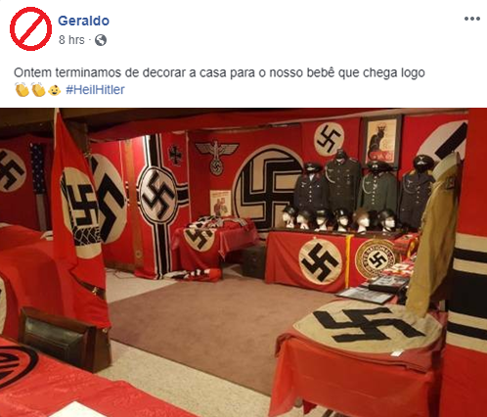

Slide 5
Mais fatos sobre o caso
O assunto já chegou até a mídia, que também espera um posicionamento.
Geraldo entrega commits de qualidade, é um dos principais contribuidores do projeto, e em sua conduta dentro da comunidade, nunca agiu de maneira questionável.

Slide 6
Atividade
Simular uma reunião presencial entre os líderes desse projeto, e, em grupo, chegar a uma conclusão sobre o assunto através de debate e formular um texto de resposta para ser divulgado pela imprensa.

